Slide 1
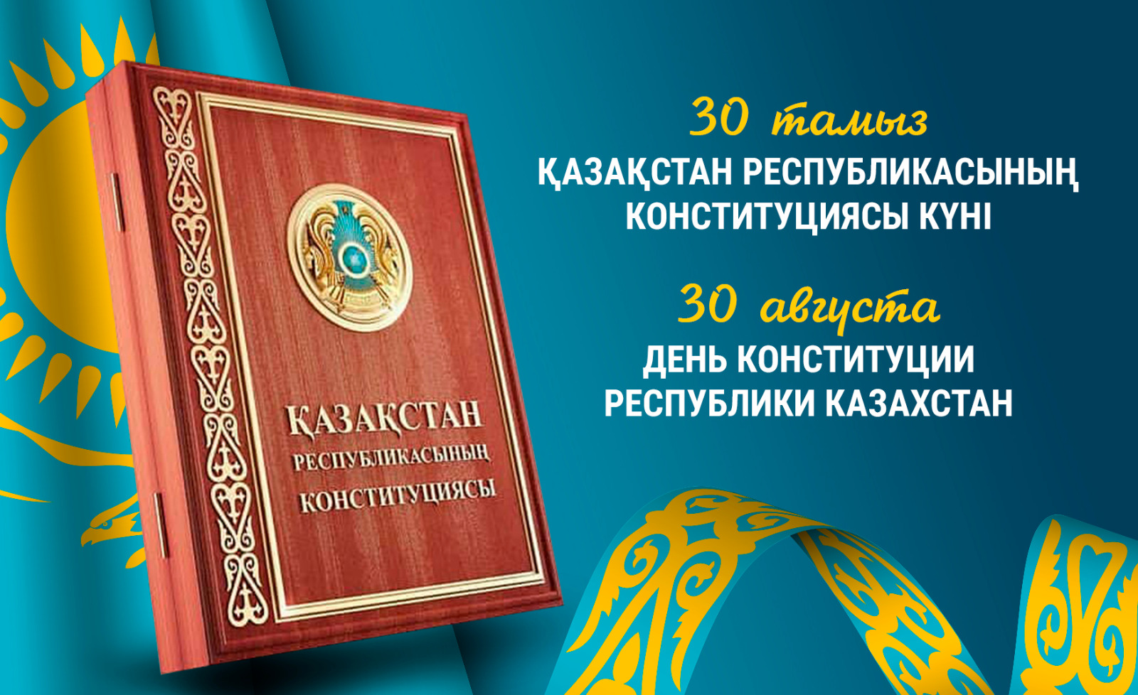
Конституция Республики Казахстан – правовой феномен современности.
«Республика Казахстан утверждает себя демократическим, светским, правовым и социальным государством, высшими ценностями которого являются человек, его жизнь, права и свободы»
статья 1
Конституции РК

Slide 2
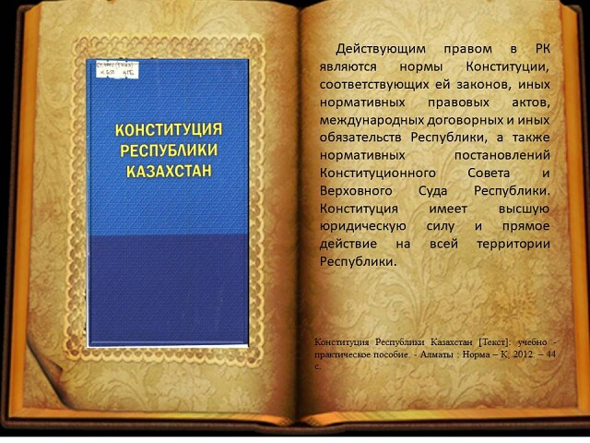
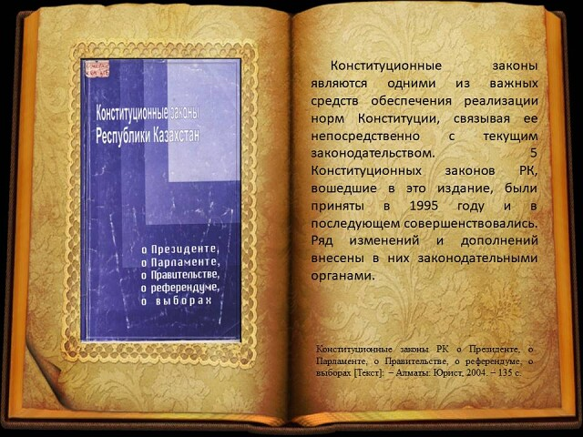
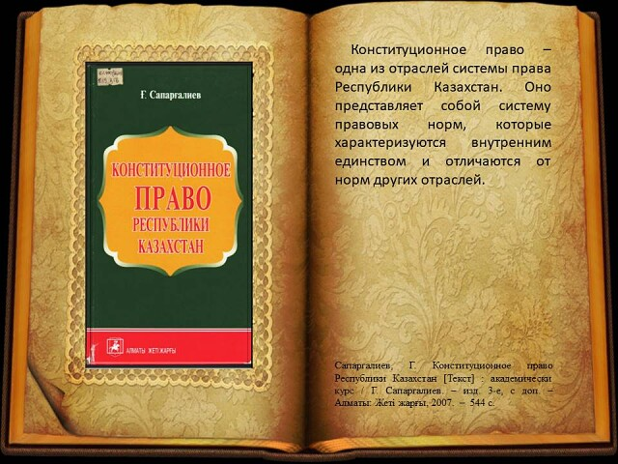
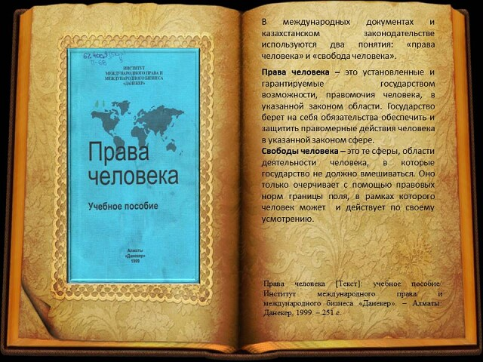
/

Slide 3
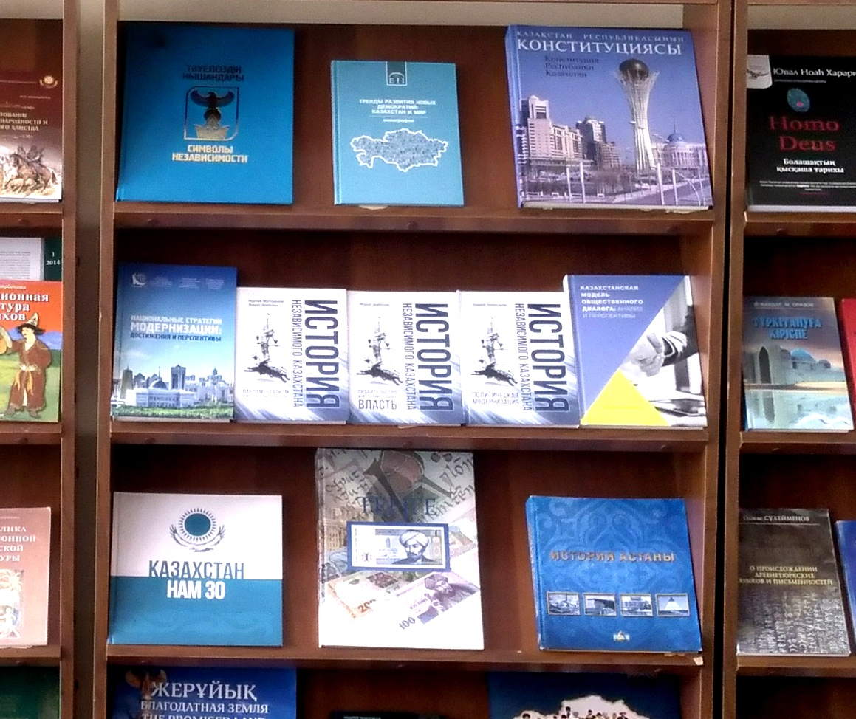
Конституция Казахстана – это основной закон Республики Казахстан. служит основой для создания законов и регулирования правоотношений в стране. Конституции РК способствует формированию правового сознания граждан и уважению к законам страны. В читальном зале корпуса 5 вашему вниманию представлена выставка литературы, посвящённая празднованию дня Конституции РК.

